Slide 1
Oficina de Promoção da Alimentação Adequada e Saudável e da Atividade Física e Práticas Corporais

Slide 2
Atividade de Dispersão
Notes:
O objetivo da atividade de dispersão é dar continuidade ao trabalho proposto, preparar para o próximo módulo e manter o vínculo do participante com a oficina. Após esse módulo, o trabalho proposto é (olhar os próximos slides):

Slide 3
Atividade de dispersão
Ler a página de blog “Princípios da alimentação saudável”, por Panelinha. Disponível em: https://www.panelinha.com.br/blog/alimentacaosaudavel/principios-alimentacao-saudavel.
Assistir ao vídeo “Sedentarismo: não exercitar-se é um passo para adquirir doenças como obesidade e diabetes”, produzido pelo Ministério da Saúde. Disponível em: https://www.youtube.com/watch?v=KrGbM-jnxAA&feature=youtu.be (Duração: 3 minutos)

Slide 4
Atividade de dispersão
Refletir sobre: Quais as barreiras que impedem uma vida fisicamente ativa? Observar em seu território quais os maiores obstáculos relatados pelos usuários e percebidos por você.

Slide 5
Para saber mais
Notes:
Esses materiais são destinados àqueles que querem se aprofundar no assunto, explore livremente os materiais sugeridos.

Slide 6
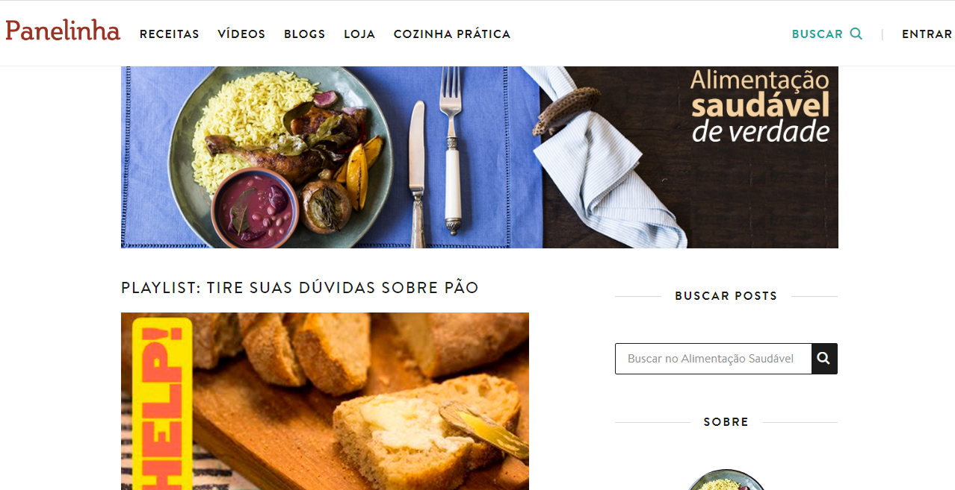
Site “Panelinha”
Site “Panelinha” de receitas e dicas culinárias. Disponível em: https://www.panelinha.com.br/

Slide 7
Livro “Na Cozinha com as frutas, verduras e legumes”
Livro “Na cozinha com as frutas, legumes e verduras”, publicado pelo Ministério da Saúde. Disponível em: https://aps.saude.gov.br/biblioteca/visualizar/MTI2MA==

Slide 8
Livro “Marco de EAN”
Livro “Marco de referência de Educação Alimentar e Nutricional (EAN) para as políticas públicas”, publicado pelo Ministério do Desenvolvimento Social e Combate à Fome. Disponível em: http://www.mds.gov.br/webarquivos/arquivo/seguranca_alimentar/caisan/Publicacao/Educacao_Alimentar_Nutricional/1_marcoEAN.pdf

Slide 9
Agradecimentos

